Slide 2
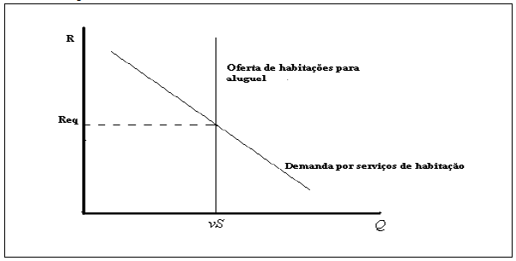
Equilíbrio de curto prazo mercado habitacional
Santos, Cláudio H. M. e Cruz, Bruno de O.. A dinâmica dos mercados habitacionais metropolitanos: aspectos teóricos e uma aplicação para a grande São PauloIPEA, brasilia, 2000, Texto para discussão nº 713. ISSN 1415-4765. Pg. 10.
R = Renda A = Apreciação anual esperada
P = Preço / Poupança / Principal r = Juros anuais

Slide 3
Equilíbrio de curto prazo mercado habitacional
Santos, Cláudio H. M. e Cruz, Bruno de O.. A dinâmica dos mercados habitacionais metropolitanos: aspectos teóricos e uma aplicação para a grande São PauloIPEA, brasilia, 2000, Texto para discussão nº 713. ISSN 1415-4765. Pg. 10.

Slide 4
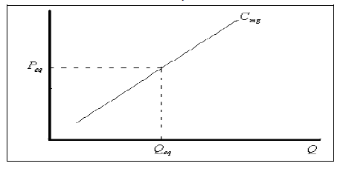
Oferta de novas habitações no curto prazo
Santos, Cláudio H. M. e Cruz, Bruno de O.. A dinâmica dos mercados habitacionais metropolitanos: aspectos teóricos e uma aplicação para a grande São PauloIPEA, brasilia, 2000, Texto para discussão nº 713. ISSN 1415-4765. Pg 12.

Slide 5
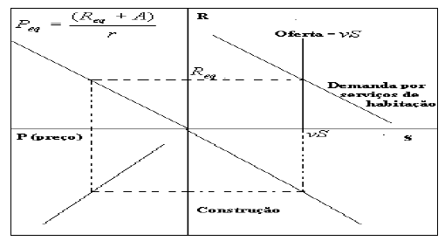
Oferta de novas habitações no curto prazo
Santos, Cláudio H. M. e Cruz, Bruno de O.. A dinâmica dos mercados habitacionais metropolitanos: aspectos teóricos e uma aplicação para a grande São PauloIPEA, brasilia, 2000, Texto para discussão nº 713. ISSN 1415-4765. Pg 12.

Slide 6
Ciclos imobiliários
Weber, Bruce R. (2001). "The Use of GIS & OLAP for Accurate Valuation of Developable Land."
Journal of Real Estate Portfolio Management 7(3): 253-280. Pg. 278

